Slide 1


你知道画上这个人是谁吗？
谁能读旁边的题词？

Slide 2

1962年8月15日，年仅22岁的雷锋因公殉职，毛主席得知消息后，为雷锋题词，并确立每年的3月5日为“学习雷锋纪念日”，雷锋成为全国各族人民学
习的榜样。
léi fēng
雷 锋

Slide 3
雷锋叔叔离开我们已经很多年了，我们到哪里去寻找他呢？

Slide 4
雷锋叔叔，你在哪里

Slide 5

雷锋叔叔,你在哪里
顺着弯弯的小路，
寻找雷锋的足迹。
雷锋叔叔，你在哪里？
小路说：
昨天，他曾路过这里，
背着年迈的大娘，
踏着路上的荆棘。
瞧，那花瓣上晶莹的露珠，
就是他洒下的汗滴。
乘着温暖的春风，我们四处寻觅。
啊，终于找到了——
哪里需要献出爱心，
雷锋叔叔就出现在哪里。
雷锋叔叔，你在哪里
沿着长长的小溪，
寻找雷锋的足迹。
雷锋叔叔，你在哪里？
你在哪里？
小溪说：
昨天，他曾路过这里，
抱着迷路的孩子，
冒着蒙蒙的细雨。
瞧，那泥泞路上的脚窝，
就是他留下的足迹。

Slide 6
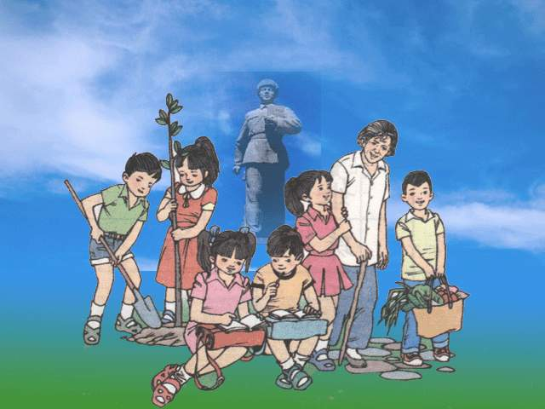
雷锋叔叔,你在哪里
课文动画

Slide 7
雷锋叔叔,你在哪里
会读的字
fēng shū céng nìng wō mài
锋 叔 曾 泞 窝 迈
jīng jí bàn yíng mì xū
荆 棘 瓣 莹 觅 需

Slide 8
雷锋叔叔,你在哪里
自由读课文
说说你读懂了什么？

Slide 9
雷锋叔叔,你在哪里
我们都到哪里去寻找了呢？
我们沿着长长的小溪去寻找。
我们顺着弯弯的小路去寻找。

Slide 10
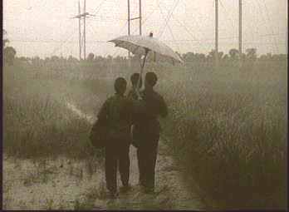
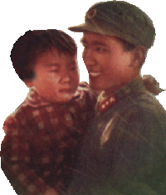
雷锋叔叔,你在哪里
小溪说：
昨天，他曾路过这里，
抱着迷路的孩子，
冒着蒙蒙的细雨。
瞧，那泥泞路上的脚窝，
就是他留下的足迹。

Slide 11
雷锋叔叔,你在哪里
词语解释
泥泞
1、谁知道这个词的意思？
（雨水和泥土混在了一起）
2、说明了什么问题？

Slide 12
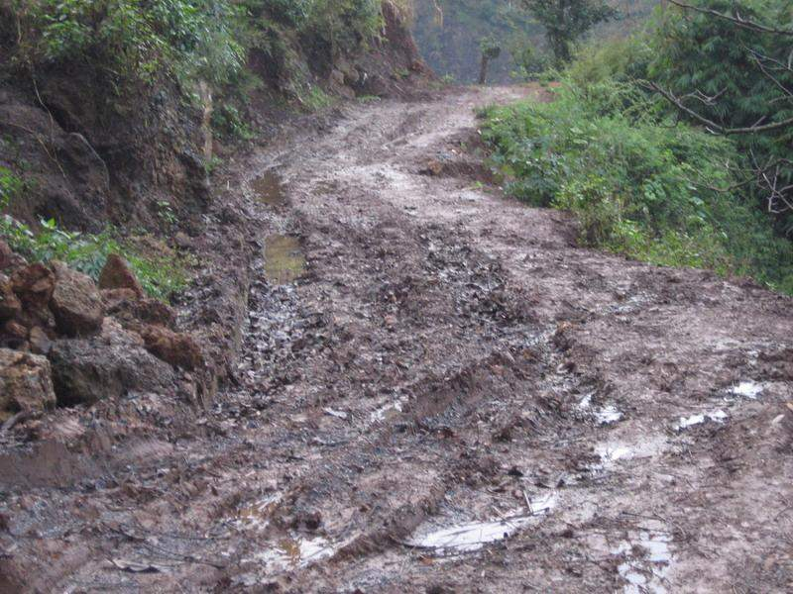
泥泞

Slide 13
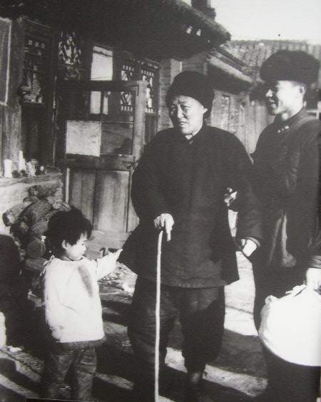
雷锋叔叔,你在哪里
小路说：
昨天，他曾路过这里，
背着年迈的大娘，
踏着路上的荆棘。
瞧，那花瓣上晶莹的露珠，
就是他洒下的汗滴。

Slide 14
雷锋叔叔,你在哪里
词语解释
荆棘
1、谁知道这个词的意思？
（一种带刺的植物）
2、说明了什么问题？

Slide 15
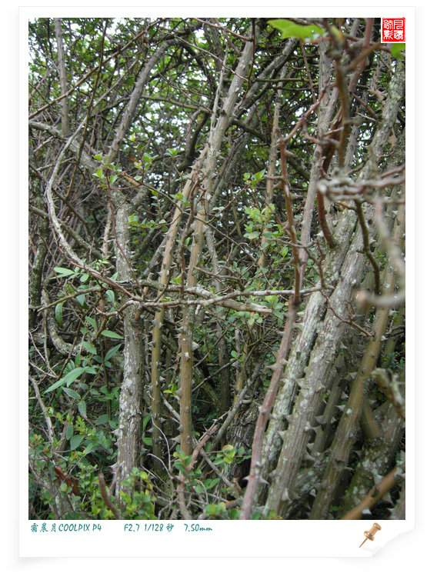
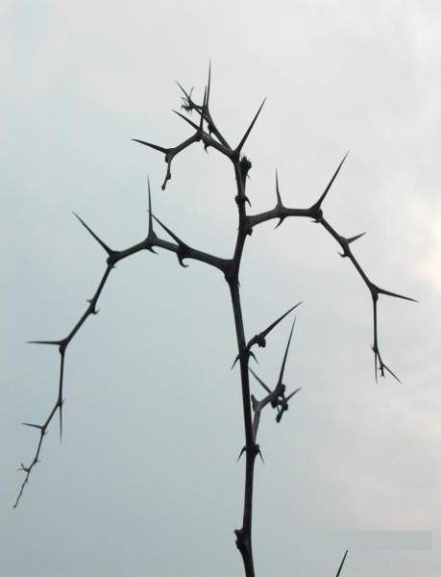
荆棘

Slide 16
我们在（泥泞的小路上），找到了（深一脚浅一脚）的脚窝；在（荆棘丛中），找到了（晶莹的汗滴），那是雷锋叔叔留下的足迹。

Slide 17
雷锋叔叔昨天真的路过这长长的小溪和弯弯的小路吗？
小溪说：昨天，他曾路过这里……
小路说：昨天，他曾路过这里……

Slide 18
雷锋叔叔,你在哪里
读课文第四自然段
为什么说“哪里需要献出爱心，雷锋叔叔就出现在哪里。”

Slide 19
雷锋叔叔,你在哪里
雷锋叔叔时时刻刻都想着别人，雷锋叔叔把爱心洒遍了祖国各地。
我们希望处处都有活雷锋在，奉献爱心成为我们每个人的自觉行动。

Slide 20
雷锋叔叔,你在哪里
在我们身边有这样的同学吗？请你找一找。
（说说班上的同学都做了哪些好人好事）

Slide 21
雷锋叔叔,你在哪里
读词语
雷锋
叔叔
冒着
泥泞
年迈
荆棘
花瓣
晶莹
寻觅
需要
迷路
足迹
洒下
汗滴
踏着

Slide 22
雷锋叔叔,你在哪里
填空练习
弯弯的（ ） 长长的（ ）
晶莹的（ ） 蒙蒙的（ ）
温暖的（ ）
小路
小溪
露珠
细雨
春风

Slide 23

雷锋叔叔,你在哪里
连一连
沿 着
冒 着
顺 着
踏 着
乘 着
背 着
抱 着
小 路
大 娘
春 风
小 溪
孩 子
细 雨
荆 棘

Slide 24
雷锋叔叔,你在哪里
会写的字
冒雷需迈迷迹
叔锋滴洒泥泞

Slide 25
雷锋叔叔,你在哪里
歌曲《学习雷锋好榜样》

Slide 26
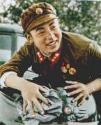
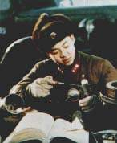
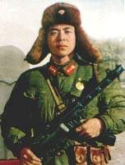
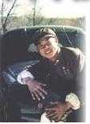
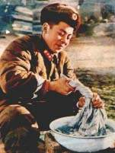
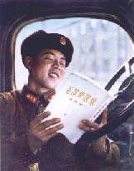
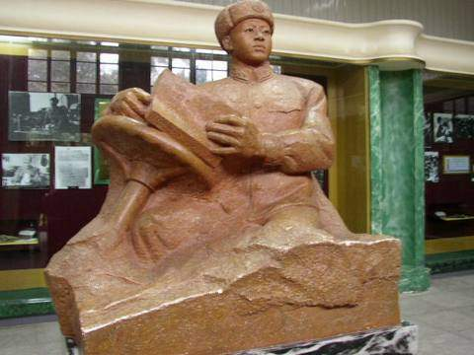
雷锋叔叔,你在哪里

Slide 27
雷锋叔叔,你在哪里
向雷锋同志学习！

Slide 28

寻找身边的雷锋

Slide 29
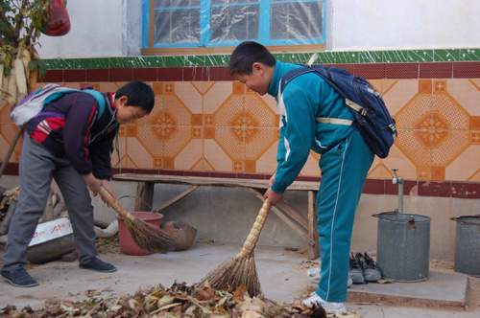
校园里

Slide 30
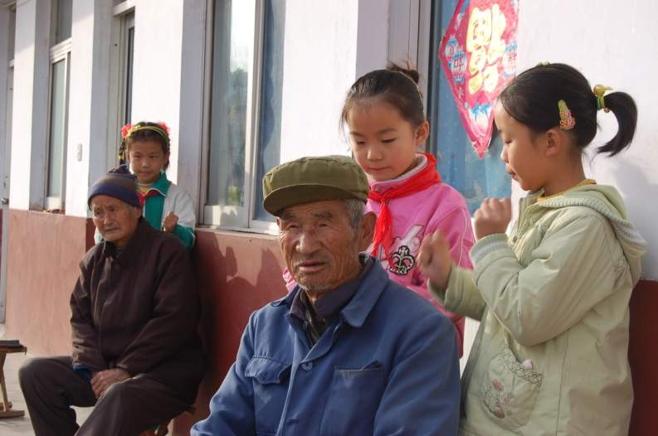
敬老院

Slide 31
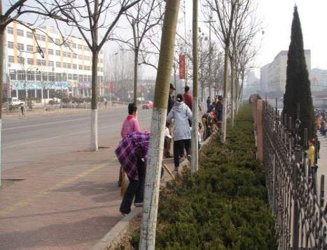
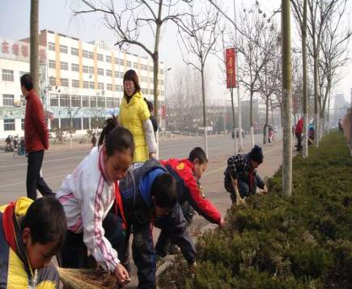
街道边

Slide 32
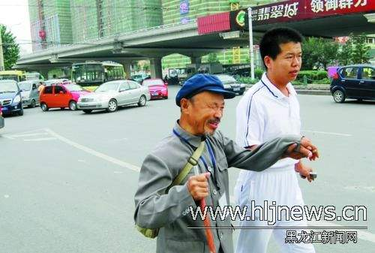
马路上的盲人

Slide 33
乘着温暖的春风，我们四处寻觅。啊，终于找到了雷锋。
他正在校园里扶起摔倒的同学。
他正在社区里为社区居民免费看病。

Slide 34
他正在路旁为人们免费补胎。
他正在整理自己的衣物送给贫困山区的小朋友。

Slide 35
雷锋叔叔时时处处想着别人，哪里需要帮助，哪里就有他的身影。
希望人间处处都有像雷锋
叔叔这样的人，把爱的阳
光洒满人间。

Slide 36
让我们也加入到学雷锋的行列中去，让雷锋叔叔乐于助人、无私奉献的精神发扬光大。只要我们人人都献出一点爱，世界将变得更加美好。

